Slide 1
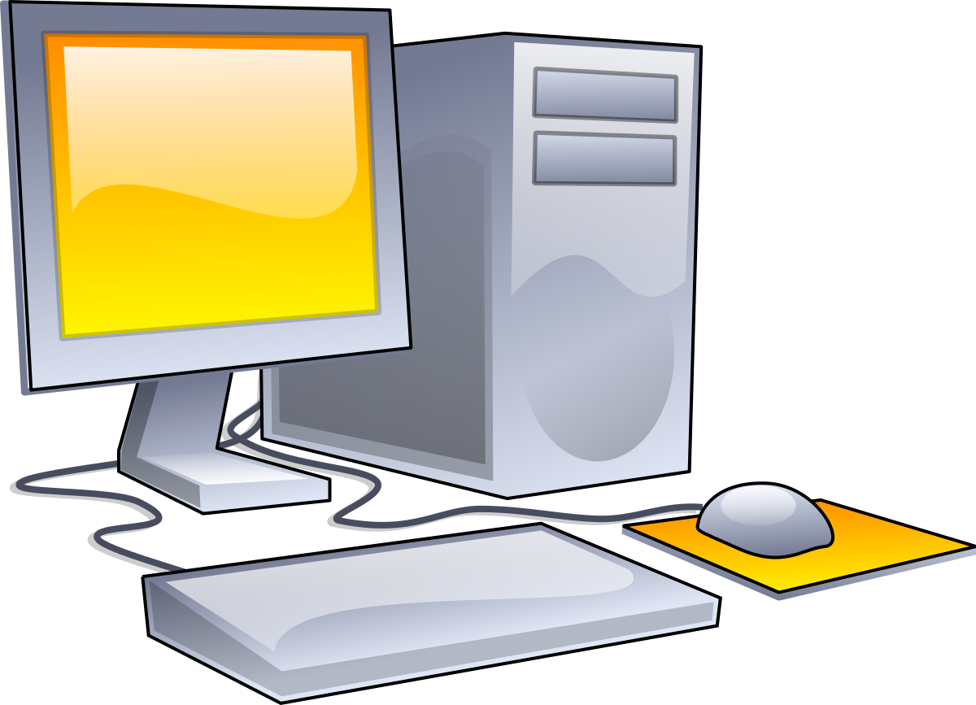
Tecnologias da Informação

Slide 2
Sumário
• Tecnologias da Informação
• Software
• Hardware
• Bibliografia
• Contactos

Slide 3
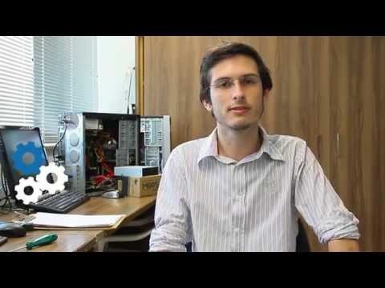
TI
Conjunto de recursos tecnológicos interligados entre si, que proporcionam, por meio das funções de hardware, software e telecomunicações, a automação e comunicação dos processos de negócio, da pesquisa científica, e de ensino e aprendizagem.

Slide 4
Software
• Sequência de instruções escritas para serem interpretadas por um computador com o objetivo de executar tarefas especificas.
• Também pode ser definido como os programas que comandam o funcionamento de um computador.
• Podem ser classificados em três tipos:
• Software de Sistema
• Software de Programação
• Software de Aplicação

Slide 5
Tipos de Software
Software
Software de Sistema
Sistemas Operativos
Controladores de dispositivos
Software de Aplicação
Base de dados
Software de Programação
Processador de Texto
Folha de Cálculo
Jogos

Slide 6
Quota de mercado dos Sistemas Operativos

Slide 7
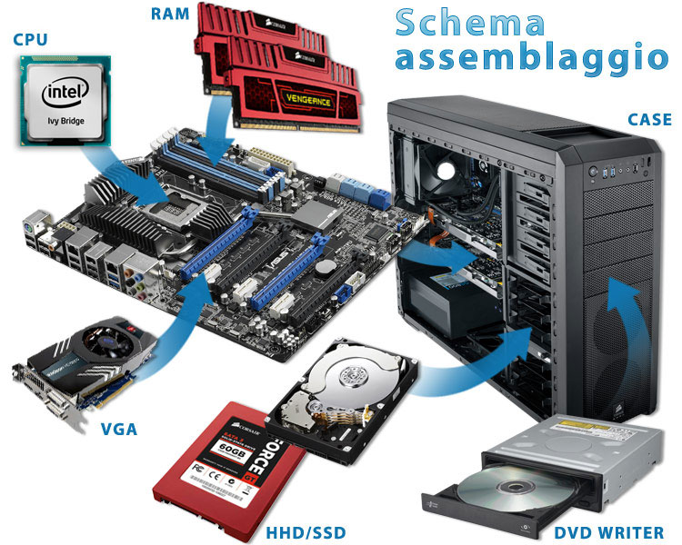
Hardware
Parte física de um computador, é formado pelos componentes eletrónicos, como por exemplo, circuitos de fios e luz, placas, utensílios, correntes, e qualquer outro material em estado físico, que seja necessário para fazer com que o computador funcione.
A imagem Esta Fotografia de Autor Desconhecido está licenciada ao abrigo da CC BY-NC-ND

Slide 8
Bibliografia
Apontamentos retirados da página da unidade curricular

Slide 9
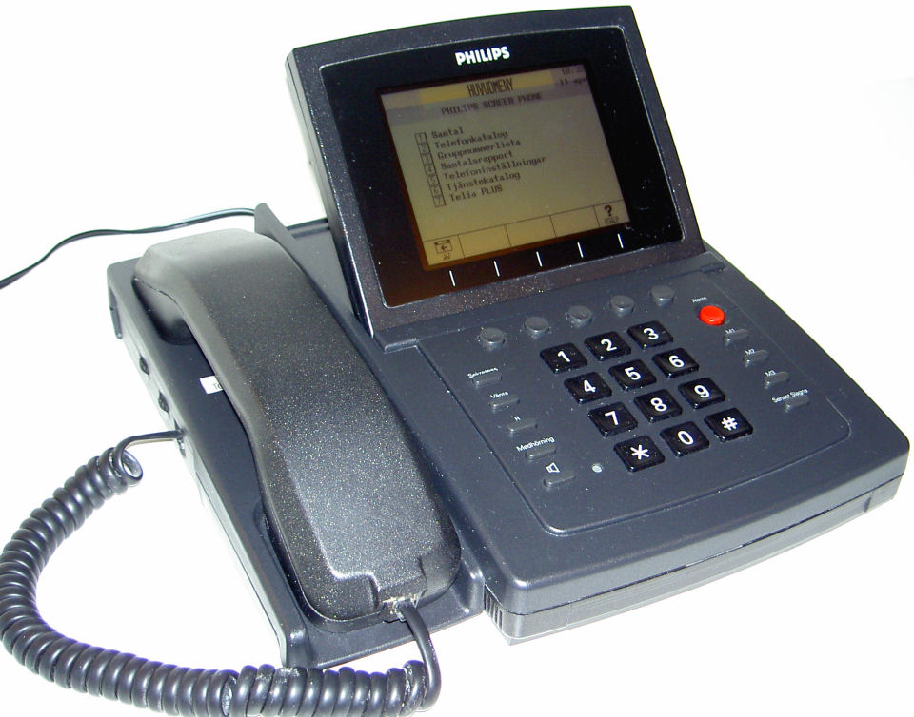
Contactos
• Elaborado Por:
• 2190807
• Vìtor Hugo Rodrigues Antunes

